Slide 1
АПАВЯДАЛЬНЫЯ, ПЫТАЛЬНЫЯ, ПАБУДЖАЛЬНЫЯ СКАЗЫ

Slide 2
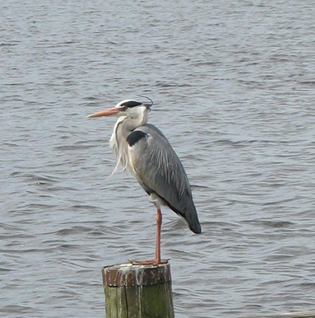

Slide 3
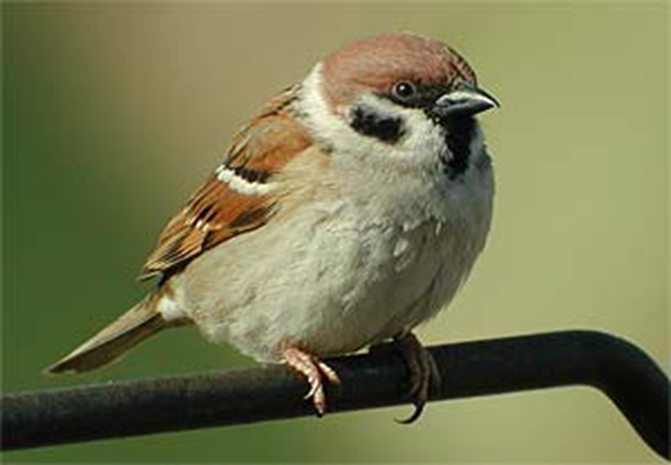

Slide 4
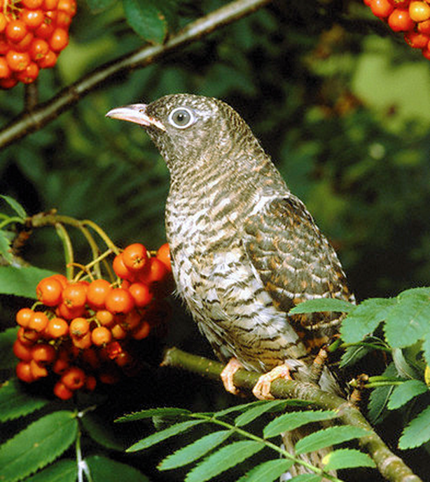

Slide 5
Вызначаць апавядальныя, пытальныя і пабуджальнысказы ў тэкстах Складаць сказы усіх трох відаў Правільна ставіць знакі прыпынку. Складаць тэксты з ужываннем усіх відаў сказаў.
Задачы

Slide 6
Сказы
Апавядальныя
Паведамляюць пра падзеі
Пытальныя
Выражаюць пытанне
Пабуджальныя
Выражаюць пабуджэнне да дзеяння, загад, просьбу

Slide 7
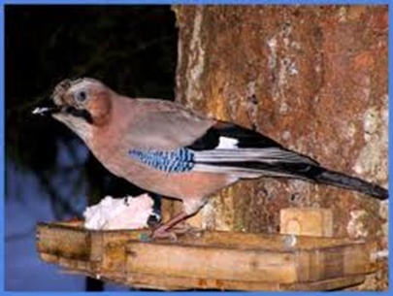

Slide 8
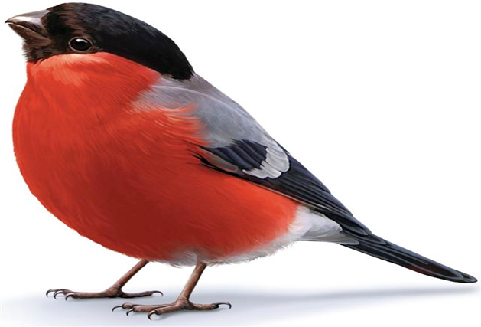

Slide 9
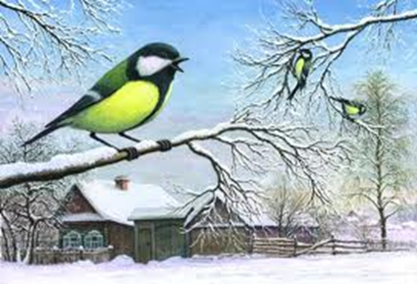

Slide 10
Халодная зіма,галодныя птушкі,даглядаць птушак, зрабіць кармушкі, дзякаваць за клопат

Slide 11
Дзякуй за ўвагу !

